Slide 1
8-MA`RUZA | Piliklash jarayoni.
Reja:
1.Pilik tayyorlashning o’rni va ahamiyati.
2. Piliklashning mohiyati, maqsadi va vazifasi.
3. Pilik mashinasini ta`minlash.
4.Ta`minlash qurilmasi, ularning turlari va ularga qo’yilgan talablar. Pilik mashinasida cho’zish jarayoni.
5. Cho’zish asboblari, ularning turlari va ishlashi.

Slide 2
Piliklash mashinasining vazifalari
Piliklash mashinasining vazifasi piltani belgilangan chiziqiy zichlikgacha ingichkalashtirish, mahsulotni pishitish va g‘altakka o‘rashdan iborat. Pilta cho‘zish asbobida ingichkalashtiriladi, uni tashkil etuvchi tolalarning uchlari to‘g‘rilanadi, tekislanib parallellashtiriladi va undan nozikroq pilik hosil qilinadi. Piltachaga pishitish mexanizmi yordamida buramlar berilib pishitiladi - pilik shakllantiriladi. Pilikni keyingi bosqichda ishlatishga qulay bo‘lishi uchun o‘rash mexanizmi vositasida g‘altakga o‘rab, undan pakovka hosil qilinadi.

Slide 3
Piliklash mashinalarining turlari
Piliklash mashinalari bir, ikki va uch o‘timda ishlatilib kelingan. Fan texnika taraqiyotining natijasida o‘rtacha chiziqiy zichlikdagi iplarni bir o‘timli, kichik chiziqiy zichlikdagi iplarni esa ikki o‘timli piliklash mashinalarida tayyorlash imkoni yaratildi.
Piliklash mashinalari tayyorlanayotgan pilikning chiziqiy zichligiga qarab qo‘yidagi turlarga bo‘linadi:
Yo‘g‘on pilik tayyorlovchi mashinalar
Yo‘g‘onligi o‘rtacha pilik tayyorlovchi mashinalar
Ingichka pilik tayyorlovchi mashinalar
Bundan tashqari piliklash mashinalari tarkibiy qismlari – ta’minlash zonasi, cho‘zish asbobi va pishitish-o‘rash mexanizmining tuzilishi bilan ham farqlanadi.
Hozir piliklash mashinalarida to‘la pakovkani ajratib olish va bo‘sh g‘altaklarni joylashtirish avtomatik mexanizmlar yordamida amalga oshirilmoqda.

Slide 4
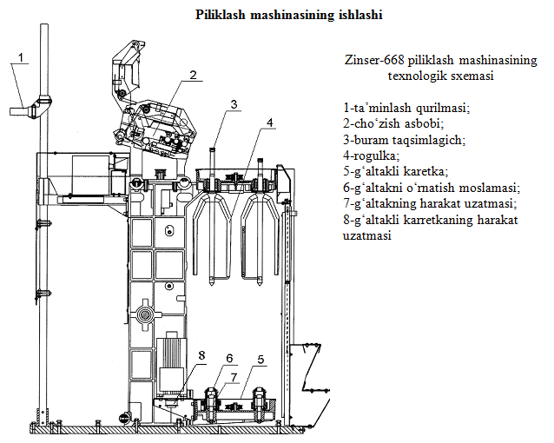

Slide 5
Piliklash mashinalarining ishlashi deyarli bir xil. Ular bir biridan ta’minlash qurilmasi, cho‘zish asbobining tuzilishi, cho‘zish miqdori, rogulka o‘lchami, soni va ular orasidagi masofa hamda pakovka massasi kabi parametrlari bilan farq qiladi.
Cho‘zish asbobiga kiritilgan pilta kerakli miqdorda cho‘zilganda uni tashkil etuvchi tolalar uchlari yanada to‘g‘rilanib, tekislanib parallellashtiriladi va undan yupqa piltacha hosil qilinadi. Piltachani pishitish mexanizmi yordamida o‘z o‘qi atrofida aylantirib – buramlar berib pilik shakllantiriladi. Hosil qilingan xomaki mahsulot - pilik keyingi bosqichda ishlatishga qulay bo‘lishi uchun uni o‘rash mexanizmi vositasida g‘altakga o‘rab pakovka hosil qilinadi.
Mashinadagi texnologik jarayon kompyuter dasturi yordamida boshqariladi. Pilta va pilik uzilishini nazorat qiluvchi moslamalar o‘rnatilgan bo‘lib, mashinani avtomatik to‘xtatishga xizmat qiladi.

Slide 6
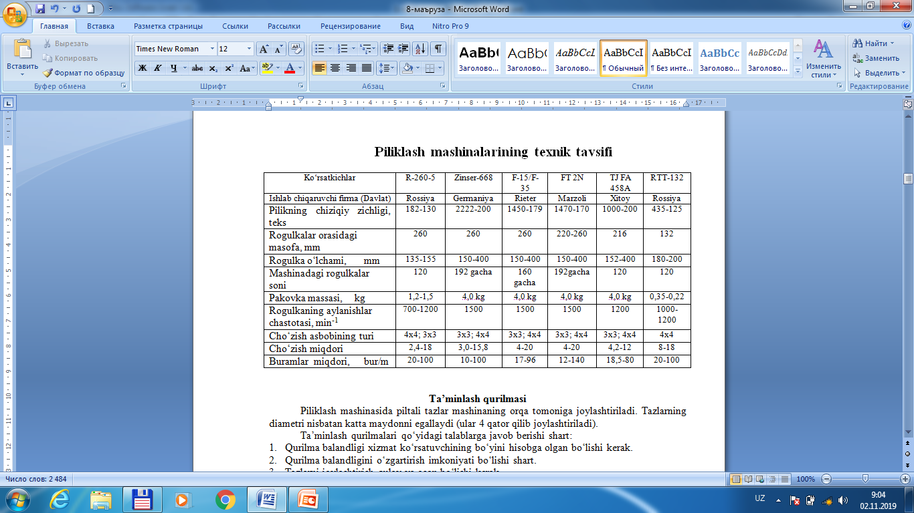

Slide 7
Ta’minlash qurilmasi
Piliklash mashinasida piltali tazlar mashinaning orqa tomoniga joylashtiriladi. Tazlarning diametri nisbatan katta maydonni egallaydi (ular 4 qator qilib joylashtiriladi).
Ta’minlash qurilmalari qo‘yidagi talablarga javob berishi shart:
Qurilma balandligi xizmat ko‘rsatuvchining bo‘yini hisobga olgan bo‘lishi kerak.
Qurilma balandligini o‘zgartirish imkoniyati bo‘lishi shart.
Tazlarni joylashtirish qulay va oson bo‘lishi kerak.
Uzatilayotgan piltalar bir-biriga tegmasligi kerak.

Slide 8
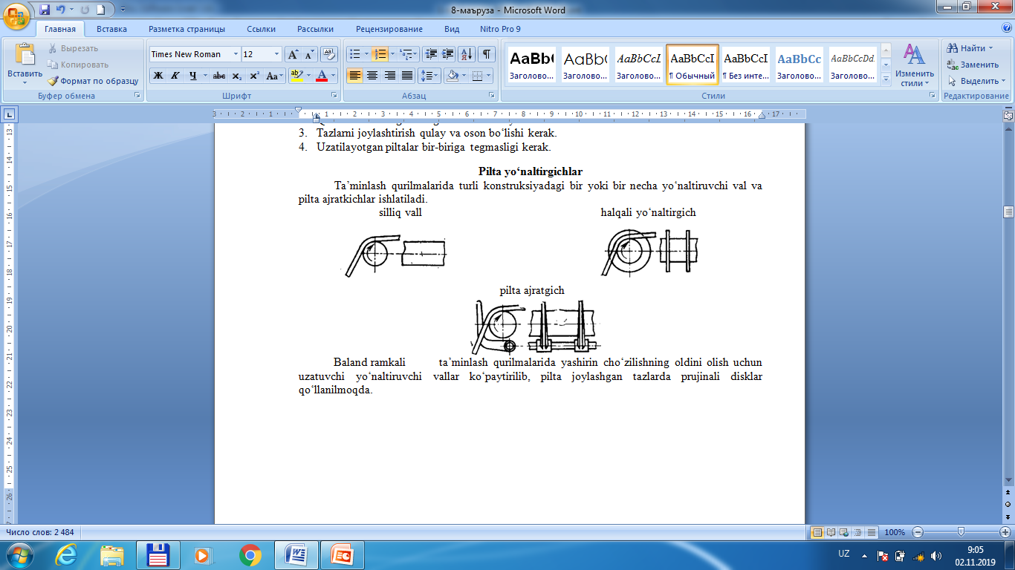

Slide 9
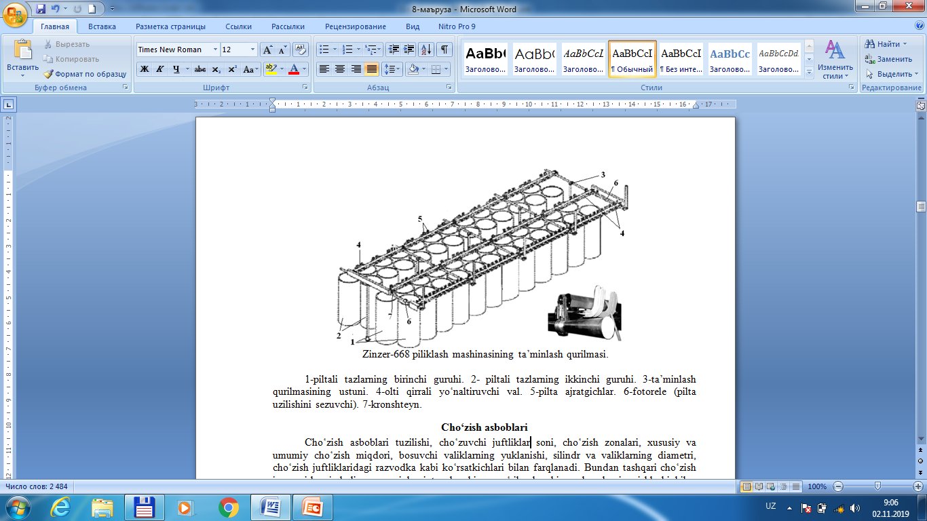

Slide 10
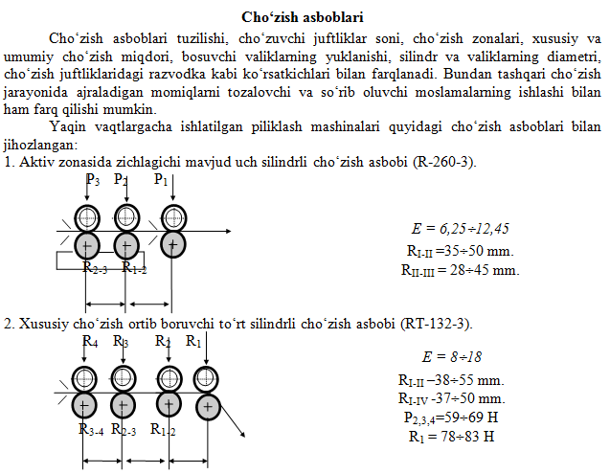

Slide 11
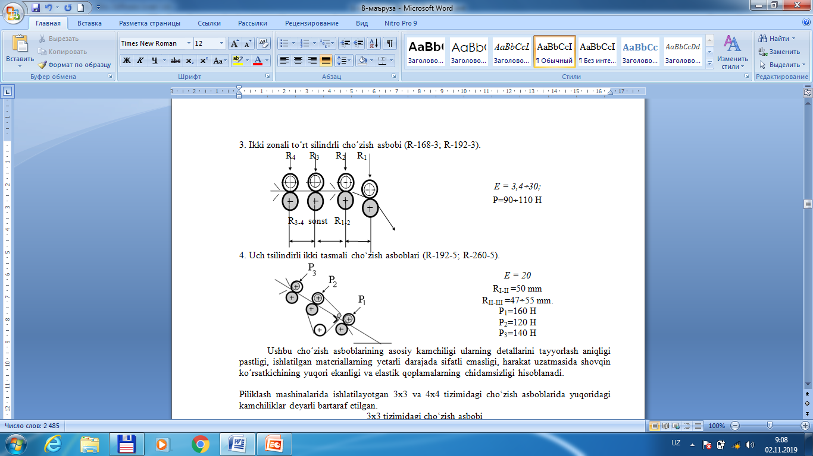

Slide 12
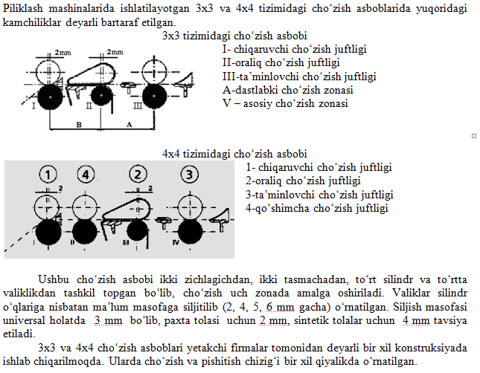

Slide 13
Zichlagichlar
Piliklash mashinalarining yetaklovchi mexanizmi ta’minlanayotgan mahsulotga kichik ilgarilanma-qaytma harakat berib, valiklarning elastik qoplamalari bir tekis yemirilishga xizmat qilgan va ularning xizmat muddatini uzayishiga olib kelgan.
Piliklash mashinalarida maxsus konstruksiyadagi zichlagichlar qo‘llanilishi natijasida yetaklovchi mexanizmga extiyoj qolmadi.
Zichlagichlardan o‘tayotgan maxsulotning yoyilib xarakatlanishi elastik qoplamalarning ishlash muddati uzayishiga olib keldi.
Piliklash mashinalarida ishlatiladigan zichlagichlar ochiq va yopiq bo‘lishi mumkin. Mahsulot zichlagich teshigidan o‘tayotganda tarkibidagi tolalar zichlashib, bir-birga yaqinlashadi, ular orasidagi kontakt ko‘payib ishqalanish kuchi, ularning ilashuvchanligi ortadi. Natijada cho‘zish jarayoni har tomonlama yaxshilanadi, ya’ni tolalarning to‘g‘rilanish va parallellash darajasi ortadi.

Slide 14
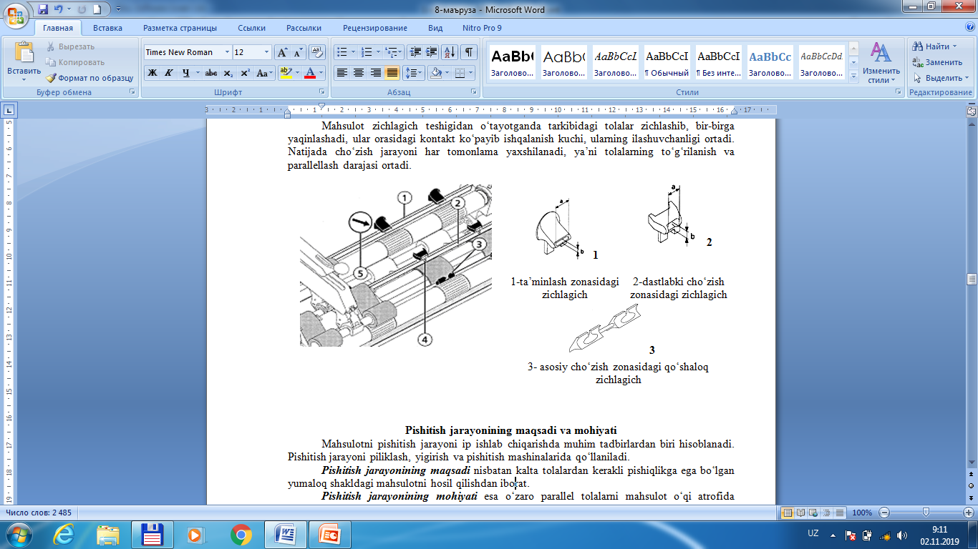

Slide 15
Pishitish jarayonining maqsadi va mohiyati
Mahsulotni pishitish jarayoni ip ishlab chiqarishda muhim tadbirlardan biri hisoblanadi. Pishitish jarayoni piliklash, yigirish va pishitish mashinalarida qo‘llaniladi.
Pishitish jarayonining maqsadi nisbatan kalta tolalardan kerakli pishiqlikga ega bo‘lgan yumaloq shakldagi mahsulotni hosil qilishdan iborat.
Pishitish jarayonining mohiyati esa o‘zaro parallel tolalarni mahsulot o‘qi atrofida burash orqali ularni vintsimon chiziq bo‘ylab joylashtirib, uzuvchi kuchlarga qarshiligini (pishiqligini) oshirishdan iborat.
Mahsulot pishitilganda tolalarning zichlanishi natijasida ularning bir-biriga bosimi ortib o‘zaro ishqalanish kuchi paydo bo‘ladi. Aynan shu kuch mahsulotning uzuvchi kuchlarga qarshiligini ta’minlaydi.
Mahsulotning buralishi tolalarning vintsimon chiziqlar bo‘ylab joylashishiga va uzunligining ma’lum miqdorda qisqarishiga olib keladi. Bu hodisaga pishitishdagi kirishish - “ukrutka” deyiladi.

Slide 16
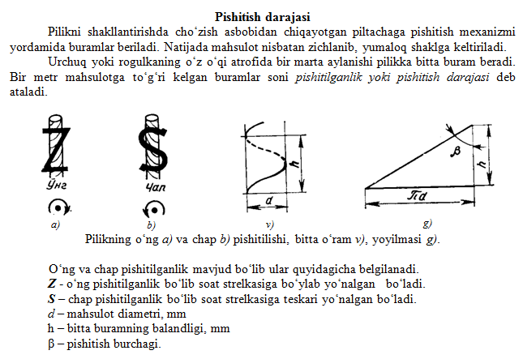

Slide 17
Pishitilganlik darajasini quyidagicha aniqlash mumkin
K – pishitilganlik darajasi, buram/metr.
n_{u –} urchuq yoki rogulkaning aylanishlar soni, min⁻¹;
– oldingi silindrning tezligi, m/min.
Yuqoridagi chizmadan.
Pishitilganlik koeffitsiyenti pishitishning fizikaviy mohiyatini ifodalaydi va buramlar (pishitish) burchagini hisoblash orqali aniqlanadi. Pishitilganlik koeffitsiyenti yordamida turli chiziqiy zichlikdagi mahsulotning pishitilganlik darajasini aniqlash mumkin.
α_{T} – pishitilganlik koeffitsiyenti.
T_{n} – pilikning chiziqiy zichligi, teks.

Slide 18
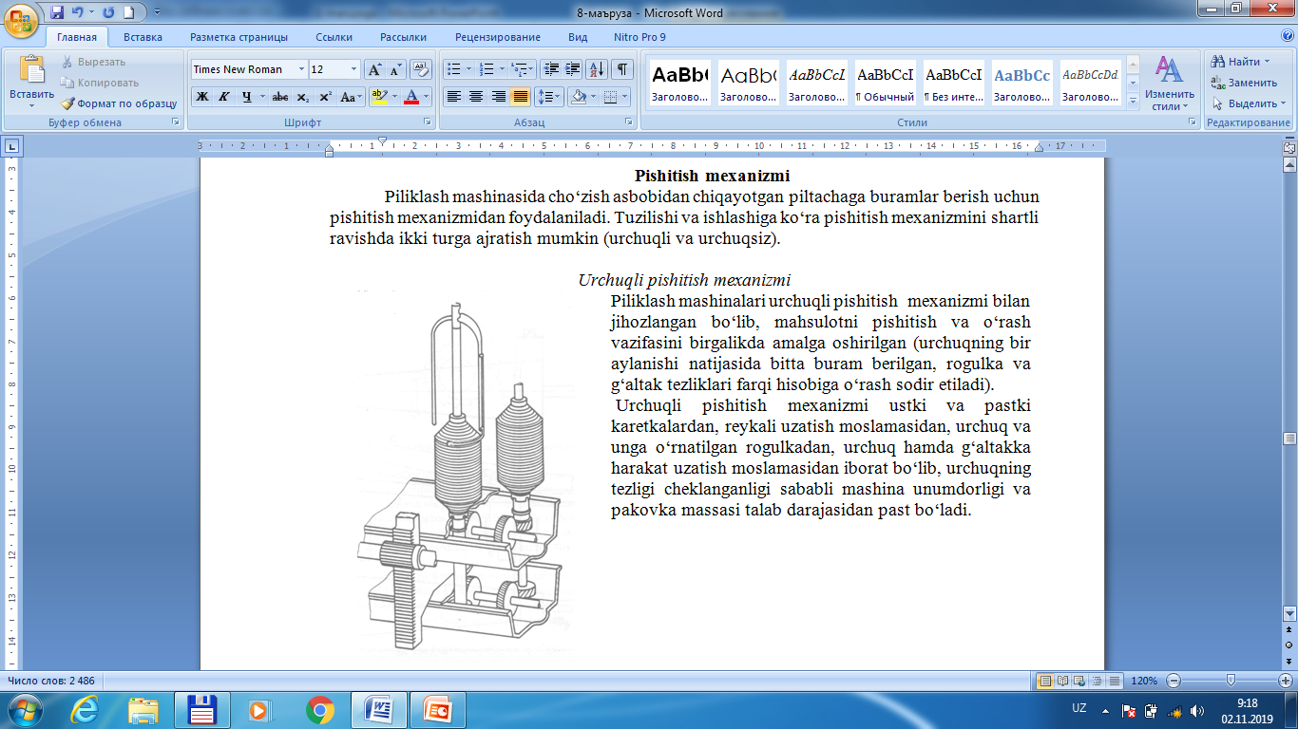

Slide 19
Pokovka o‘lchamlarini oshirish urchuq va rogulkaning aylanishida katta chayqalishlarga sabab bo‘lganligi ham mexanizmning asosiy kamchiliklaridan hisoblanadi.
Rogulka ishchi va muvozanatlovchi shoxchalardan tuzilgan. Ishchi shoxcha g‘ovak, tirqishli va maxsus shaklga ega bo‘lib pilikni uzilmasdan pishitilib o‘tishini ta’minlaydi. G‘ovak shoxchadagi tirqish pilikni shaylash (zapravka) qulayligini ta’minlaydi. Rogulkadagi lapkacha o‘ralayotgan pilikning tarangligini rostlashga (bir xil zichlikda o‘ralishiga) xizmat qiladi.
Urchuqli pishitish mexanizmi kamchiliklarini bartaraf etish, rogulka tezligi va pokovka massasini oshirish maqsadida urchuqsiz pishitish mexanizmlari qo‘llanilmoqda.
Rogulkaning osma ravishda ustki panelga o‘rnatilganligi va tasmali uzatma yordamida harakatlanganligi sababli uning tezligini oshirish imkoniyati yaratildi.

